Slide 1
Informácie okolo nás.
Informácie v počítači.
RNDr. Anna Slovenkaiová
Gymnázium Gelnica

Slide 2
Obsah
Čo je informácia
Ako uchovávame a delíme informácie
Digitalizácia informácií
Informácie a údaje. Údaje a súbory
Ako sa ukladajú obrázky a video
Ako sa ukladá zvuk

Slide 3
Informácia
Informovať pochádza z latinského informare, čiže
dať niečomu formu, oboznámiť ho, poučiť.
Informácie sú:
- fakty
- skúsenosti
- vedomosti, ktoré ľudstvo zbiera,
zaznamenáva, spracúva a odovzdáva ďalej.
Základné činnosti pri práci s informáciami:
        získavanie,
        uchovávanie,
        spracúvanie,
        šírenie.

Slide 4
Delenie informácií:
    genetická informácia,
    vizuálna ( textová, obrazová),
    zvuková,
    čuchová,
    chuťová
    dotyková.
Informácie:
    analógové – vníma ich človek svojimi zmyslami
    digitálne sú zapísané pomocou 0 a1.
    Pracujú s nimi všetky informačné technológie.

Slide 5
Digitalizovať znamená pomocou dohodnutých pravidiel zapísať informáciu v binárnom kóde.
Digitalizujeme pomocou vhodného technického zariadenia: digitálny fotoaparát, skener, mikrofón...
Najdôležitejšia vlastnosť digitálnych informácií je rýchlosť a jednoduchosť ich spracúvania.

Slide 6
Informácia uložená v počítači v binárnom kóde sa stáva údajom.
Súbor (File) – pomenovaná skupina údajov, ktoré spolu súvisia a sú na niektorom pamäťovom médiu.
Súbor je určený: menom,
príponou(doc.,docx., pas, xls, bmp, gif, jpg, wav, txt, pps...),
veľkosťou,
dátumom a časom.

Slide 7
Obrázky
- rastrové ( bitmapové )- obrázok sa ukladá ako sieť malých farebných štvorcov
- vektorové – obrázok sa ukladá ako návod, ako ho zostrojiť pomocou kružníc, čiar, obdĺžnikov...
Bitmapové editory – Skicár, LogoMotion, XnView, IfranView, Adobe Photoshop
Vektorový editor – CorelDRAW, Adobe Illustrator, Zoner Callisto, Adobe Flash

Slide 8
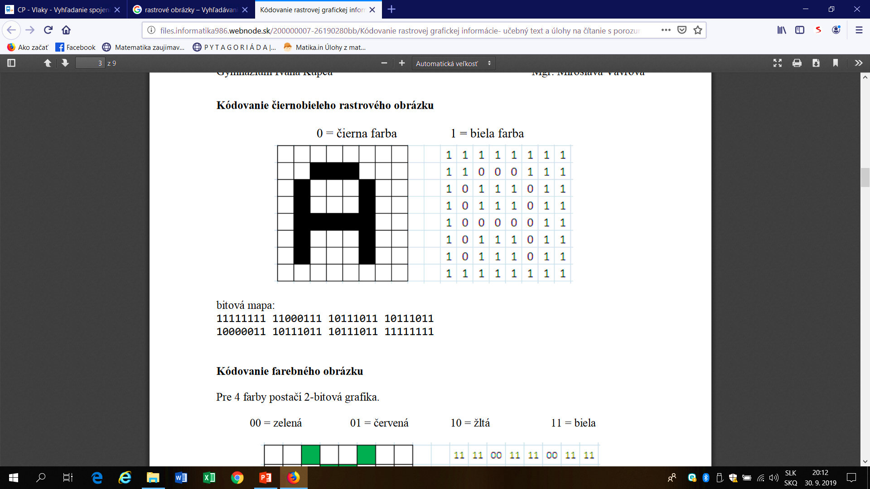

Slide 9
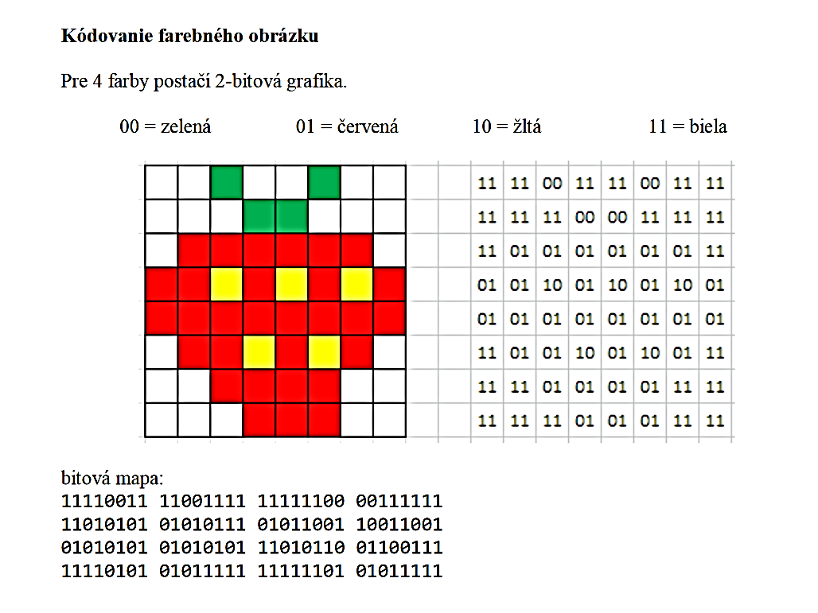

Slide 10
Opakovanie
Informácie, ktoré človek vníma svojimi zmyslami sa nazývajú..................
Informácie zapísané pomocou 0 a 1 sa nazývajú ........................................
Aké sú základné činnosti pre prácu s informáciami?
Čo nazývame súborom?
Čím je jednoznačne súbor určený?
Aké typy obrázkov poznáme?

Slide 11
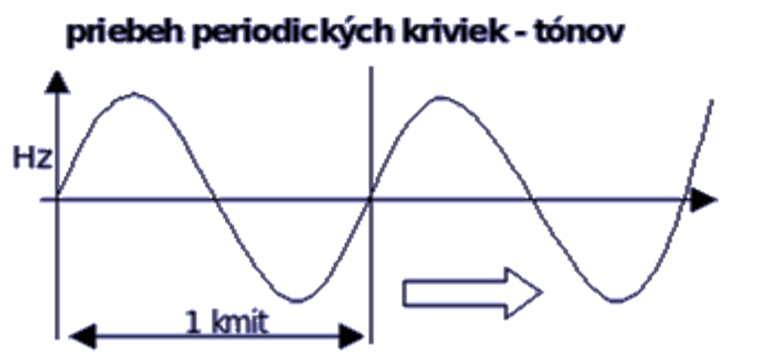
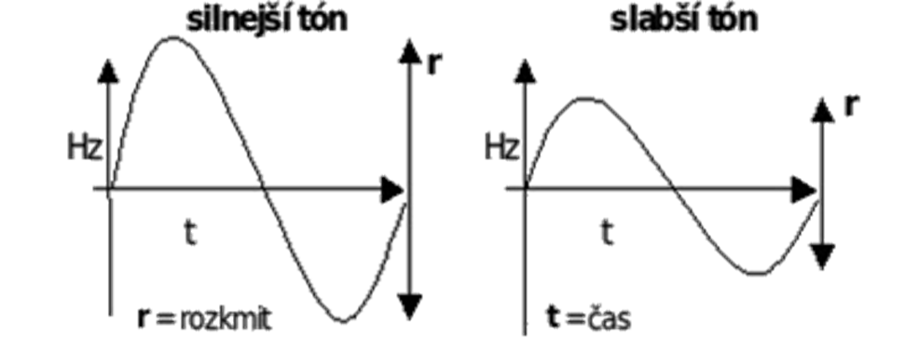
Zvuk – je vlnenie
Výška tónu: vzdialenosť medzi dvoma vrcholmi

Slide 12
Hlasitosť zvuku: výška zvukovej vlny
Proces digitalizácie zvukovej vlny pomocou zvukovej karty sa nazýva samplovanie.
Vzorková frekvencia: hustota s akou sa meria výška vlny.
Typy zvukových súborov: WAV, MIDI, MP3

